Slide 1


基于蓝牙通讯电脑终端指令控制的可避障小车
洪晨辉 杨佳昕
2024.7.21
Notes:
整体框架：描述小车功能-介绍小车用的传感器-蓝牙模块介绍-避障模块介绍-OLED模块介绍-不足之处-现场演示
建议从头先放映一遍，看看效果

Slide 2





功能描述
ZJU
Page 2 of 18
遥控控制小车直流电机前进、停止、左右转弯
小车自主选择停止或左右转来自主避障
小车静止时，具有主动避让功能
OLED屏显示小车当前速度与状态
Notes:
主动避让：踢一脚往后倒那个

Slide 3

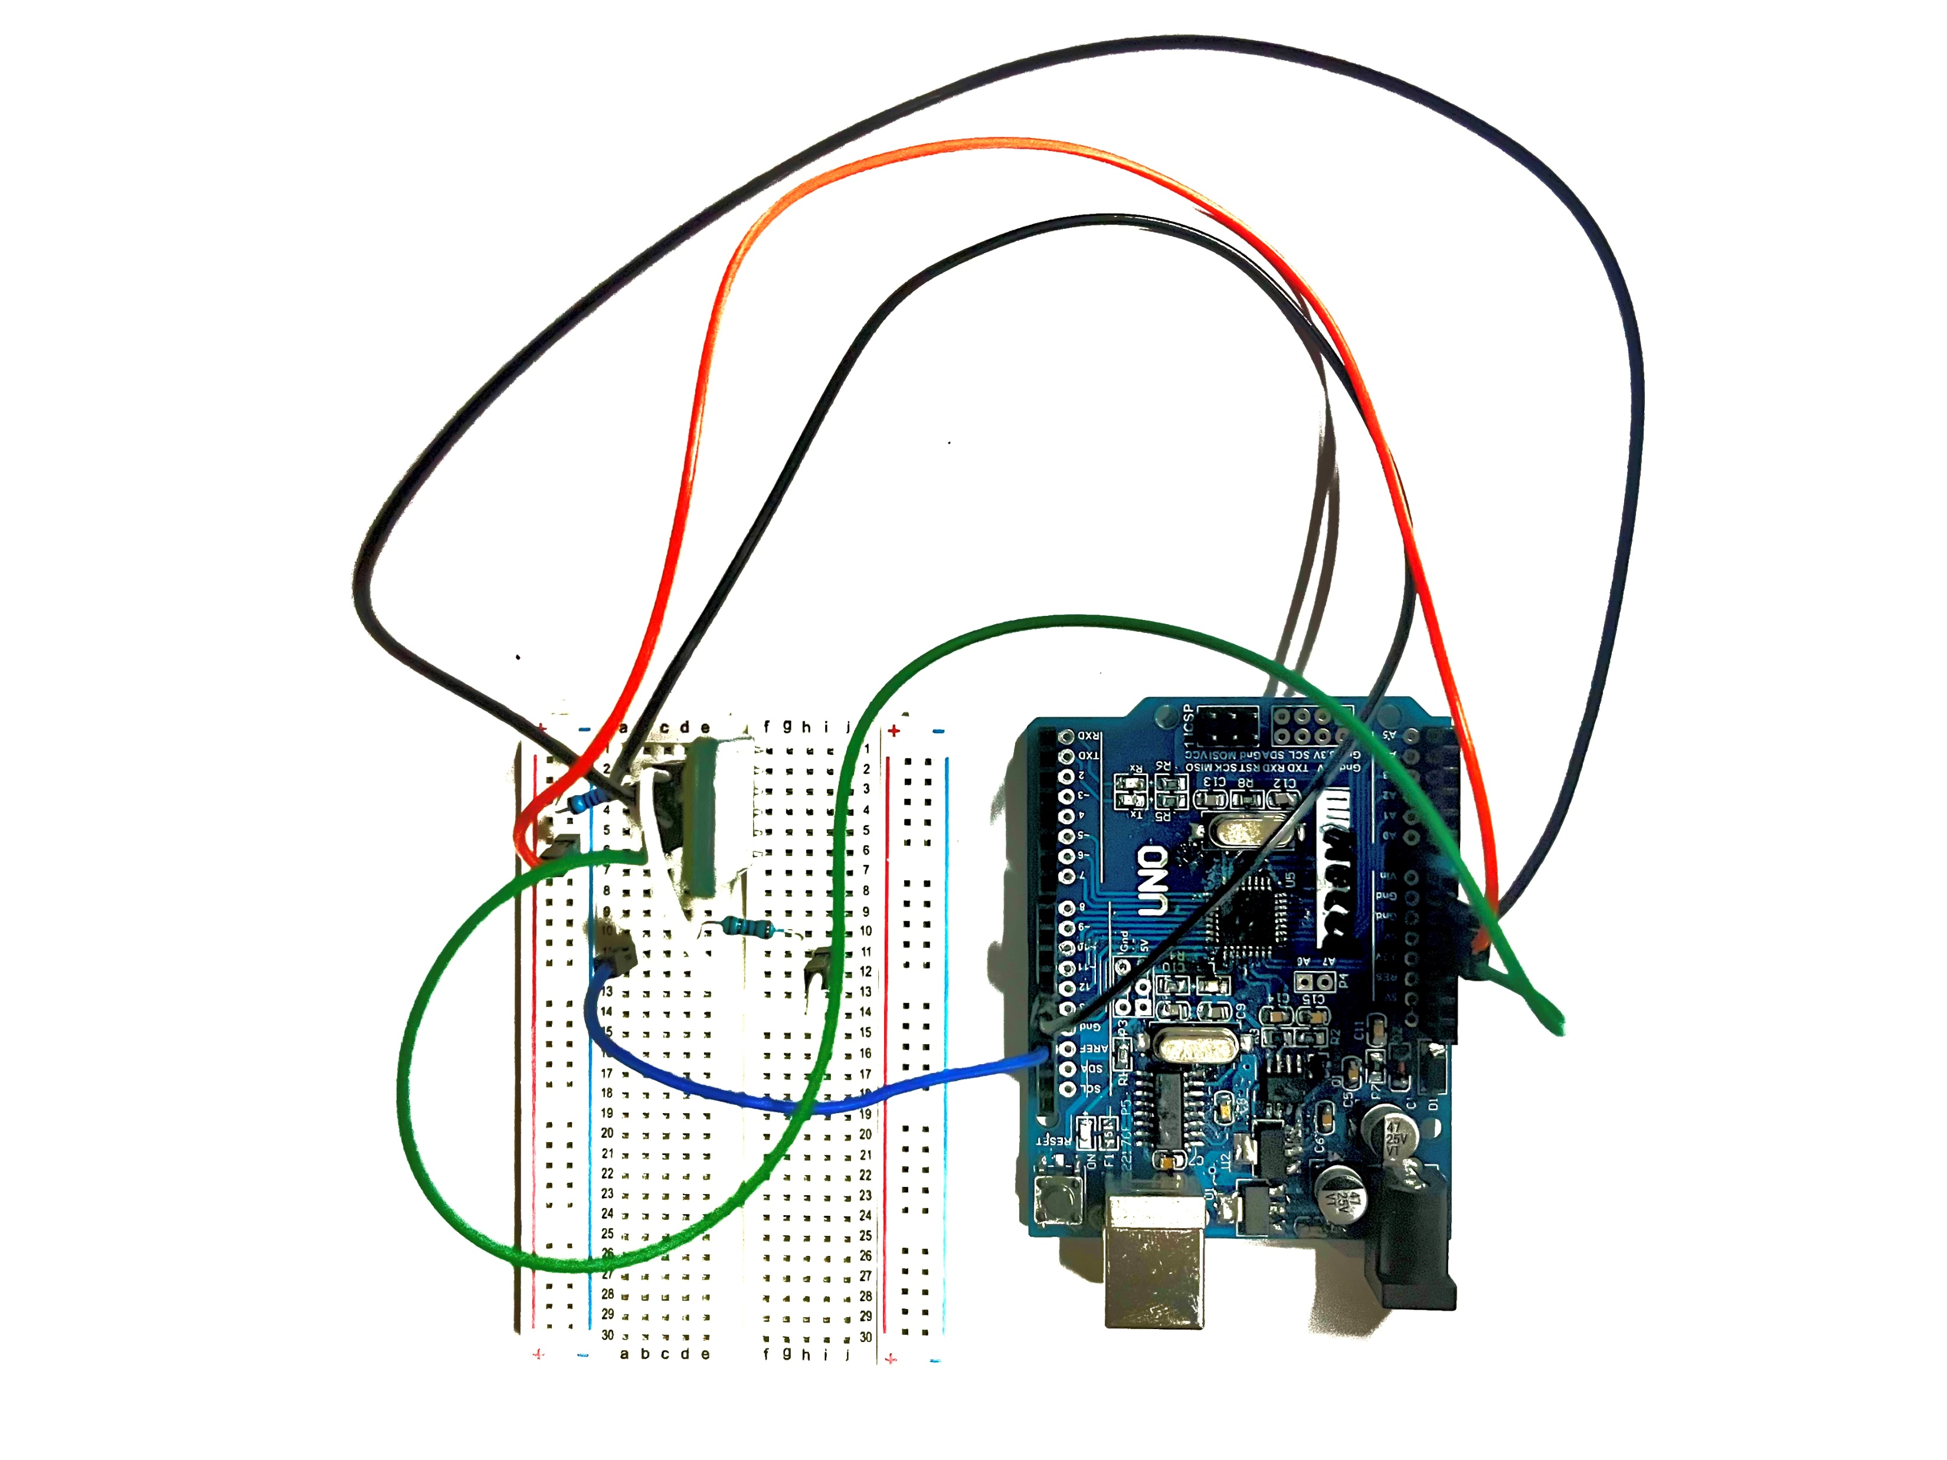
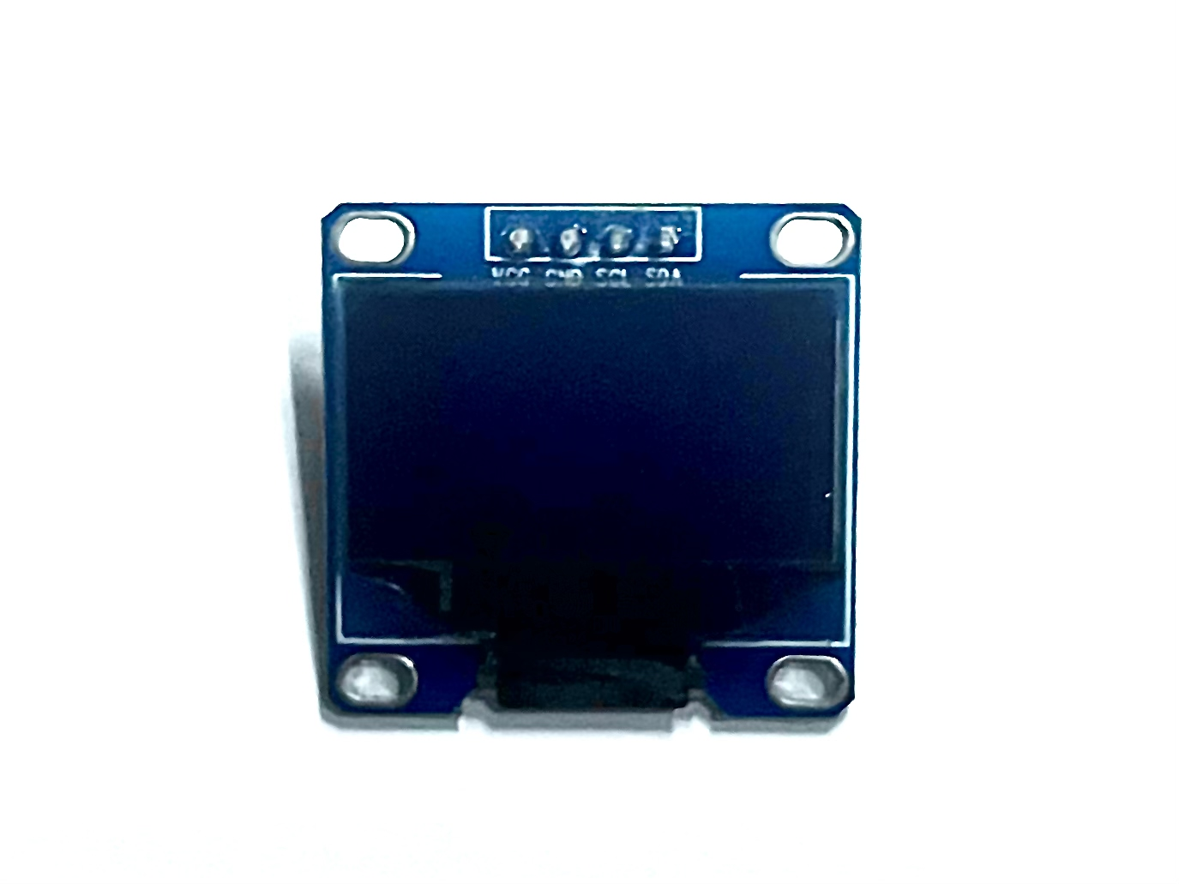
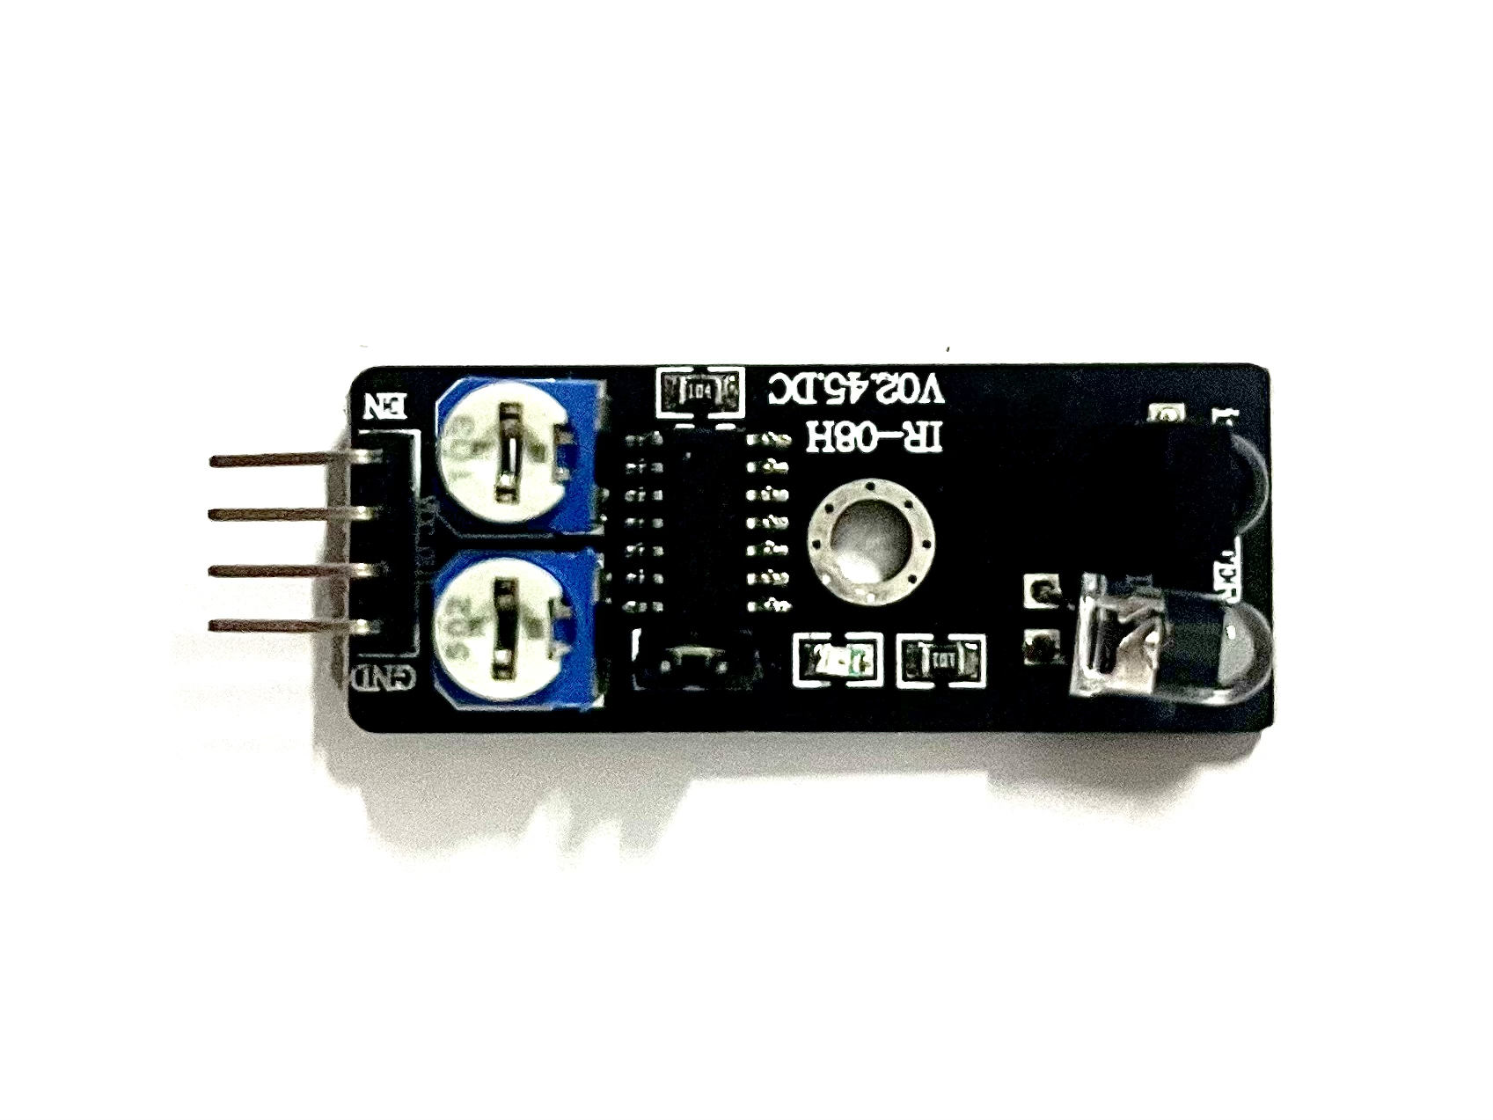
传感器
ZJU
Page 3 of 18
自制的遥控设备
（含蓝牙模块）
OLED
红外传感器

Slide 4


Part 1
ZJU
Page 4 of 18
蓝牙模块介绍

Slide 5

蓝牙模块
ZJU
Page 5 of 18
没有采用参考资料中用apk文件调试HC-05的方法
（因为我们两个都打不开apk）
而是采用两块HC-05蓝牙自主连接的方法
其中一块HC-05连接电脑，作为主机控制小车的移动
另一块HC-05连接小车，作为从机响应主机的命令，
并向主机发送小车当前的状态

Slide 6

HC-05互连
ZJU
Page 6 of 18
从机
主机
MAC: 98: d3: 91: fd: 3e: 80
AT
AT+ORGL
AT+UART=9600,0,0
AT+PSWD=“0000”
AT+ROLE=0
AT+CMODE=0
AT+ADDR?
AT
AT+ORGL
AT+UART=9600,0,0
AT+PSWD=“0000”
AT+ROLE=1
AT+CMODE=0
AT+BIND=98d3,91,fd3e80
Notes:
两个HC-05连接的过程，右上角写着Page 6的其实都是一页，换页假装当成动画了

Slide 7
HC-05互连
ZJU
Page 6 of 18
从机
主机
MAC: 98: d3: 91: fd: 3e: 80
AT
AT+ORGL
AT+UART=9600,0,0
AT+PSWD=“0000”
AT+ROLE=0
AT+CMODE=0
AT+ADDR?
AT
AT+ORGL
AT+UART=9600,0,0
AT+PSWD=“0000”
AT+ROLE=1
AT+CMODE=0
AT+BIND=98d3,91,fd3e80
Notes:
这页强调主机和从机

Slide 8
HC-05互连
ZJU
Page 6 of 18
从机
主机
MAC: 98: d3: 91: fd: 3e: 80
AT
AT+ORGL
AT+UART=9600,0,0
AT+PSWD=“0000”
AT+ROLE=0
AT+CMODE=0
AT+ADDR?
AT
AT+ORGL
AT+UART=9600,0,0
AT+PSWD=“0000”
AT+ROLE=1
AT+CMODE=0
AT+BIND=98d3,91,fd3e80
Notes:
这页强调绑定MAC地址

Slide 9

HC-05互连
ZJU
Page 7 of 18
A
A sent
Stop triggered
Notes:
这页有动画，放一下就明白了

Slide 10

Part 2
ZJU
Page 8 of 18
避障模块介绍

Slide 11




预设指令
ZJU
Page 9 of 18
主机发送
自主避障
A
C
B
D
R
Stop
L
Notes:
告诉他们下面要介绍的是stop这个模块

Slide 12

避障设计
ZJU
Page 10 of 18
void loop(){
...
if( a == ‘B’ )
{
pos_rev[0] = 1;
pos_rev[1] = 1;
SpdA = 255;
SpdB = 255;
delay(200);
}
...
}
Notes:
曾经认为好用的B的代码，但是延迟很大

Slide 13
避障设计
attachInterrupt(1,B_avoid,CHANGE);
attachInterrupt(0,B_avoid,CHANGE);
void B_avoid(){
pos_rev[0] = 1;
pos_rev[1] = 1;
SpdA = 255;
SpdB = 255;
digitalWrite(IN1, LOW);
digitalWrite(IN2, HIGH);
digitalWrite(IN3, LOW);
digitalWrite(IN4, HIGH);
analogWrite(ENA,SpdA);
analogWrite(ENB,SpdB);
a = 'B’;
}
void loop(){
...
if( a == ‘B’ )
{
pos_rev[0] = 1;
pos_rev[1] = 1;
SpdA = 255;
SpdB = 255;
delay(200);
}
...
}
Notes:
于是换成了中断

Slide 14

改变端口
ZJU
Page 11 of 18
0
1
2
IN3
3
ENB
4
IN1
5
IN2
6
ENA
7
IN4
8
RIN4
9
RIN3
10
RIN2
11
RIN1
12
RX
13
TX
GND
AREF
SDA
SCL
Notes:
由于中断占用2和3，所以要把引脚换过来

Slide 15
改变端口
ZJU
Page 11 of 18
0
1
2
IN3
3
ENB
4
IN1
5
IN2
6
ENA
7
IN4
8
RIN4
9
RIN3
10
RIN2
11
RIN1
12
RX
13
TX
GND
AREF
SDA
SCL
attachInterrupt()
0
1
2
RIN3
3
RIN2
4
IN1
5
IN2
6
ENA
7
IN4
8
RIN4
9
IN3
10
ENB
11
RIN1
12
RX
13
TX
GND
AREF
SDA
SCL
Notes:
换过来就变成了这样

Slide 16

Part 3
ZJU
Page 12 of 18
OLED模块介绍

Slide 17

OLED显示
ZJU
Page 13 of 18
U8G2_SSD1306_128X64_NONAME_1_HW_I2C u8g2(U8G2_R0, U8X8_PIN_NONE, A5, A4);
u8g2.begin();
u8g2.firstPage();
do{
u8g2.clearBuffer();
u8g2.setFont(u8g2_font_ncenB14_tr);
u8g2.setCursor(0,15);
u8g2.print("Speed:");
u8g2.print(Spd);
u8g2.setCursor(0,35);
u8g2.print("BTstatus:");
u8g2.print(a);
u8g2.sendBuffer();
} while(u8g2.nextPage());
Notes:
u8g2代码

Slide 18
OLED显示
ZJU
Page 14 of 18
Speed: 150
Notes:
这一页有自动切换，为了和下一页放在一起形成显示屏上面的效果

Slide 19
OLED显示
ZJU
Page 14 of 18
Speed: 150
BTStatus: A
Notes:
这一页有自动切换，为了和下一页放在一起形成显示屏上面的效果

Slide 20
OLED显示
ZJU
Page 14 of 18
Speed: 0
BTStatus: B

Slide 21



有待改进
ZJU
Page 15 of 18
受电机动力影响，小车不一定完全按直线行驶
蓝牙传输有距离限制
OLED屏UI简陋，并且安装在车上，
小车运动时无法看清

Slide 22



有待改进
ZJU
Page 16 of 18
避障识别距离短
无法识别吸收红外线的物体
红外不能探测底部为空的障碍物

Slide 23


现场展示
ZJU
Page 17 of 18
蓝牙遥控与接收
前进、左转与右转
行进中避障
主动避障

Slide 24
THANKS
2024.7.21

